Slide 1
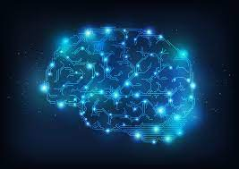
Projet Deep Learning
Océanne AGNISSAN
Mastère Data Scientist

Slide 2
Contexte
Start-up spécialisé dans l’agriculture et la technologie
Allier new-technologie et biodiversité par le biais de projets innovants

Slide 3
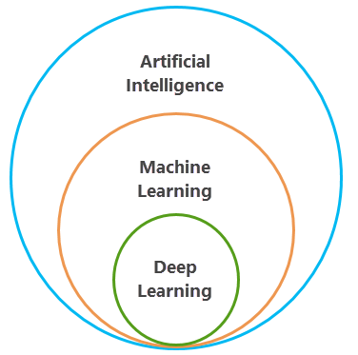
Qu’est ce que le Deep Learning
En français : Apprentissage profond
un type d’Intelligence Artificiel
Un type Machine Learning

Slide 4
Qu’est ce que le Deep Learning
Pour etre en mesure de reconnaitre un objet, un animal, un fruit… sur une image, le reseau de neurone doit pouvoir distingué plusieurs catégories de cet objet, animal ou fruit.
Par le suite le modèle va etre entrainé, ce que va lui permettre de garder en mémoire ses reusittes et ses fautes.

Slide 5
Objectif du projet
Mise en place d’une application “intéligente” en utilisant l’intelligence artificiel (IA)
Permettre aux utilisateur d’obtenir des information sur n’importe quel type de fruits

Slide 6
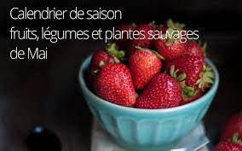
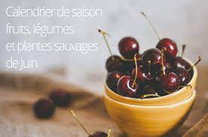
Objectif du projet
En prennant simplement une photo d’un fruit
Obtenir un descriptif complet

Slide 7
Méthodologie
Comment mettre un place un modéle de Deep Learning?

Slide 8
Méthodologie
Selectionner un modèle adapté
Il faut selectionner le modele en fonction du projet Deep Learning
Dans notre cas le CNN est le modèle le plus adapté: Convolutional Neural Network

Slide 9
CNN
Il s’agit d’un modèle très puissant pour la reconnaissance d’image.
Il permet notamment de classifier chaque image fournie en entrée
Et de lui attribuer l’étiquette correspondant a son appartenence.

Slide 10
Code
Adapter les paramètres du modéle afin de l’améliorer
Etapes:

Slide 11
Interpretation des resultats
Évaluer les performance du modèle

